Slide 1

粵港澳大灣區檢測及認証行業發展報告
香港測檢認證協會顧問
李世賢先生

Slide 2
五大調研目標
了解大灣區檢測認證行業市場潛力及相關政策標準
調查大灣區製造業企業對檢測服務的需求
探究企業獲取檢測服務的渠道特徵
掌握企業對香港檢測服務的需求及偏好情況
確定大灣區檢測認證行業主要持份者及檢測認證機構

Slide 3
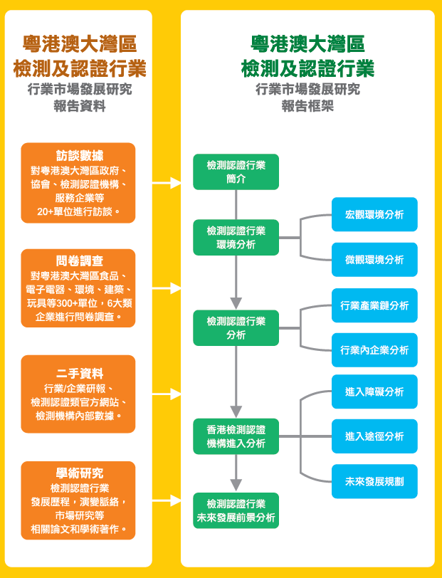
粵港澳大灣區檢測及認證行業發展研究概況

Slide 4
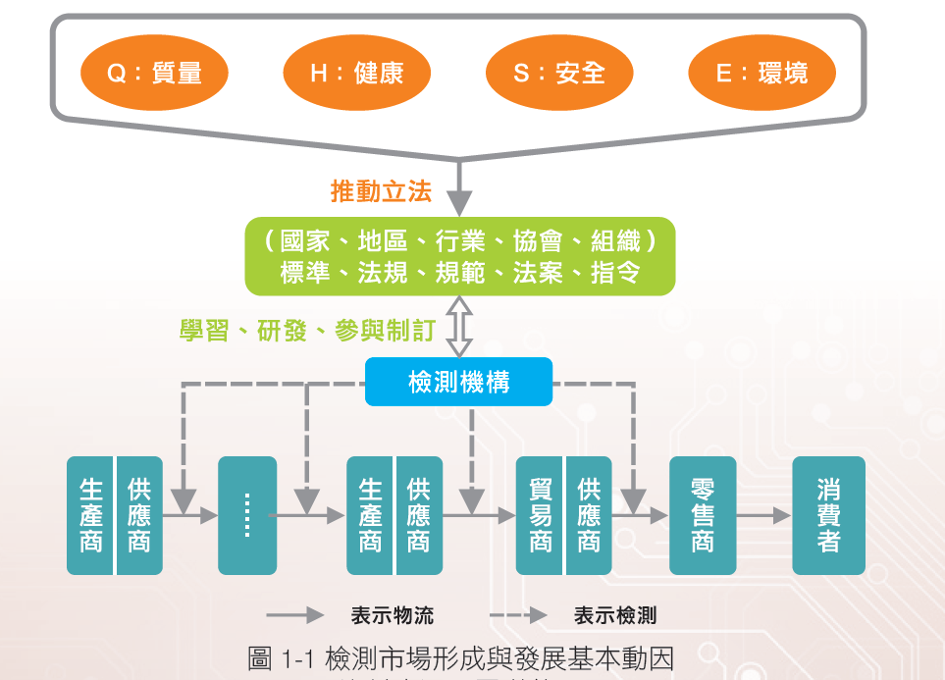
檢測市場的形成與發展
Notes:
定義： 檢測認證行業是指 通過專業技術方法對各種產品及其他需要鑒定的物品進行檢驗、鑒定等活動，主要包括 檢驗、測試、認證。
檢測細分領域：建築工程、環境檢測、建築材料、機動車、電子電器、生物、紡織品檢測等。
社會的需求是檢測市場形成並發展的基本動因。
檢測行業基於全社會對於產品及服務的質量（Q）、健康（H）、安全（S）、環境（E） 要求而產生， 如圖（以製造業爲例）。

Slide 5
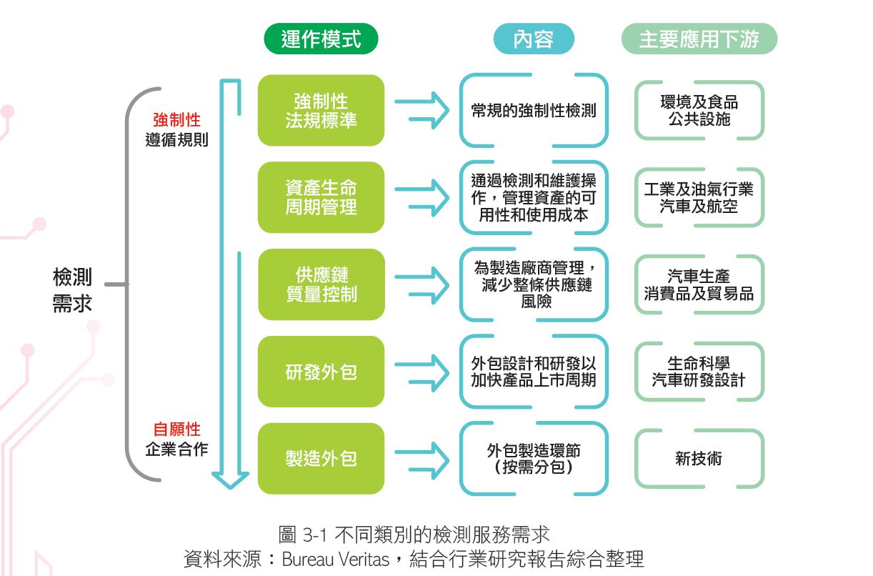
不同類別的檢測服務需求
Notes:
上圖啓示：
檢測服務貫穿强制性遵循規則企業到自屬性企業合作，不同領域、不同環節都需要檢測認證服務，
尤其是環境、視頻、公共設施這類强制性要求檢測熱症的企業對於檢測認證服務具有巨大需求
企業獲得核心競爭力的必經途徑之一 ：新興領域、高新技術的檢測
檢測服務已深入各行各業，不會被取代， 未來只會通過技術的不斷創新、檢測手段先進化、保證檢測認證工作更加高效運行。

Slide 6
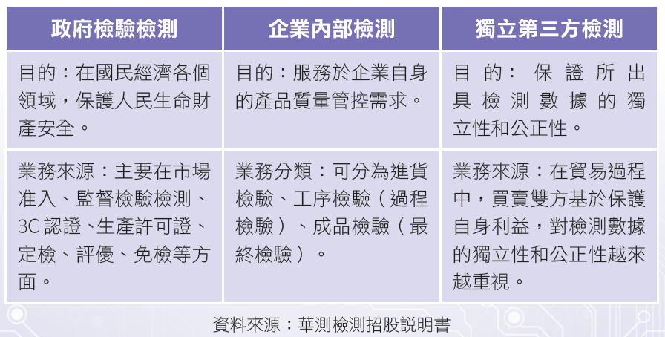
檢驗執行機構分類

Slide 7
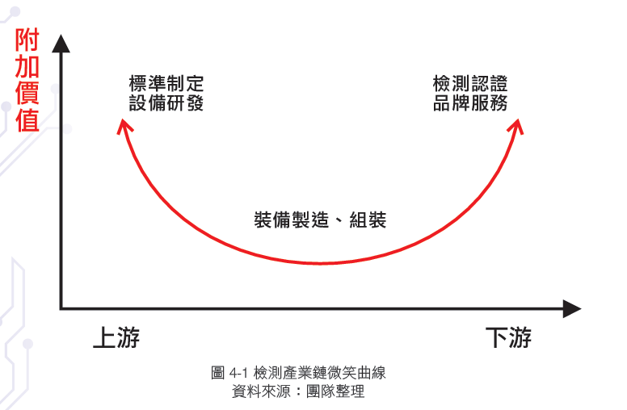
產業鏈整體分析
Notes:
上圖總結：
上游 ： 檢測認證行業的上游和下游具有比較豐厚的利潤，因產品的高附加價值：
1. 研發和標準制定領域一定行業集中度高，被少數幾個企業所占據
2. 標準指定機構具有行業壟斷地位，具國際聲望的檢測企業可出局自己的檢測標準及認證（eg SGS， BV），為這些機構帶來高額利潤。
中游： 設備製造和組裝企業， 毛利較低，結合上游的研發，會提高行業進入障礙。
下游：各種類型的檢測認證機構
1. 國有機構：以國家為背書，具公信力，但市場化程度低
2. 民營機構： 可利用市場化優勢，不斷提高技術和服務，加强行業合作，逐步提高檢驗公信力，建立自身品牌機標準體系，提高公信力。 ----良性循環，提高行業集中度，並進一步加强自身競爭力。

Slide 8

香港檢測認證行業進入障礙分析
内地服務較完善
内地企業對香港機構缺乏了解
兩地法律法規存在差異
企業轉換服務機構意願薄弱
内地市場競爭激烈

Slide 9
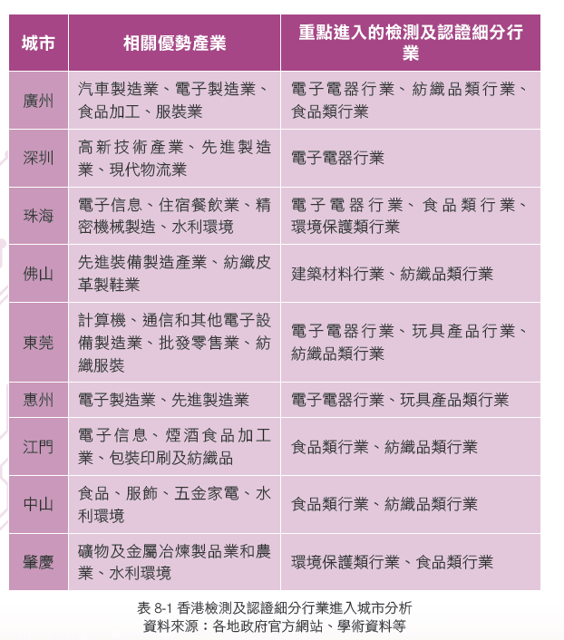
香港檢測認證行業進入途徑分析

Slide 10
香港檢測認證行業進入大灣區市場途徑
三大途徑
自身發展
政府對接
行業合作

Slide 11
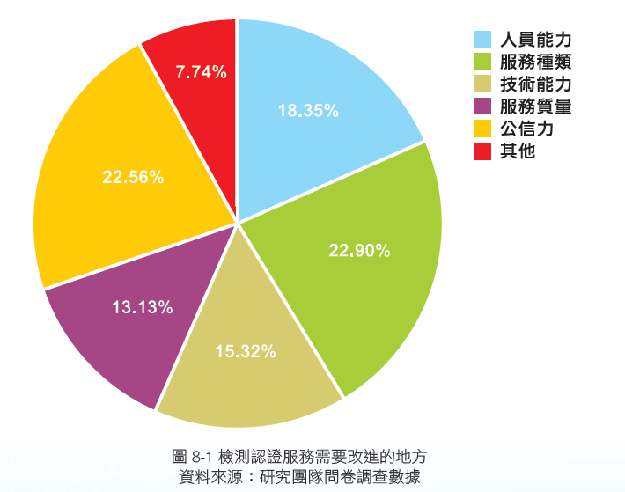
途徑1 – 提升企業自身競爭力
價格
服務
質量
Notes:
檢測認證機構的競爭優勢離不開企業自身實力的發展，應從檢測認證質量、服務、價格等方便不斷優化
根據公司目前的實際情況，揚長補短。
右圖：
企業非常看重 公信力（22.56%）、服務全面性（22.90%）
同時，在其他方面都對檢測機構提出了要求

Slide 12
途徑2 – 強化業內合作
與內地檢測認證機構合作
+ 快速適應內地市場
與業內協會合作
+ 提高知名度
+ 增加合作機遇
Notes:
1. 檢測認證行業競爭激烈，香港檢測認證機構既能與内地的檢測認證機構合作以便快速適應内地市場。
2. 亦可與行業内的協會進行合作，提高企業知名度及合作機遇

Slide 13

途徑3 – 積極對接政府政策
積極與政府溝通及合作
爭取政府政策支持，在法律法規上為香港檢測認證行業進入內地提供有利條件
Notes:
檢測認證行業 - 政府高度重視的高科技行業之一。
積極與政府溝通及合作
爭取政府政策支持，在法律法規上為香港檢測認證行業進入內地提供有利條件

Slide 14
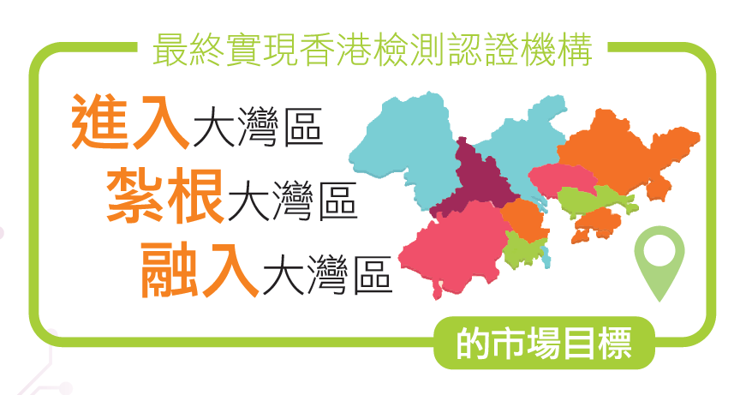
檢測認證行業發展六要素
人
機
料
法律
環境
規範
Notes:
高校融合六要素：
人：各種專業人員
機： 檢測認證設備
料：各種各樣的材料
法律：當地法律法規
規範：行業規範
環境：宏觀、微觀環境
無論是進入大灣區，或深入内地的廣闊市場，都需要香港檢測認證行業充分發揮他們的經驗和優勢，進入“二次創業”，
圍繞六大要素開展配套產業，最終實驗香港檢測認證機構進入大灣區、扎根大灣區、融入大灣區的市場目標。

Slide 15
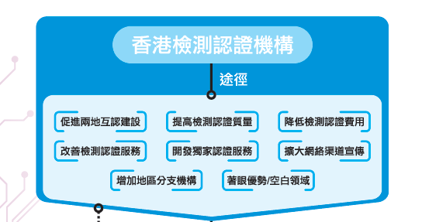
香港檢測認證行業進入大灣區途徑
Notes:
總結：
香港檢測認證機構進入内地的過程一定會受到來自多方面的障礙，但是大陸在檢測認證行業依然具有廣闊的存量和增量市場。
尤其是2020 新冠疫情后，我國吧滿足國内需求作爲發展的出發點和落脚點的進程加速，要求構建完整的内需體系，逐步形成以國内大循環為主題，國内國際雙循環相互促進的新發展格局。
國内需求增加將會推動檢測認證行業的需求，對業界來説將迎來一個寶貴的發展機遇期。
香港檢測認證行業應該在審慎評估内地市場后，抓住發展的重要機會，迎接可能會面臨的一系列問題與挑戰。

Slide 16

Thank you

